Slide 1
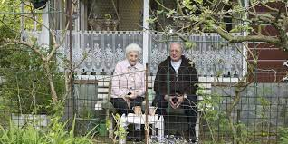



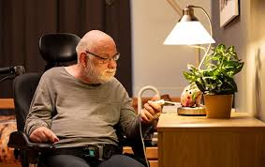
Van harte welkom!
Ouderen & Wonen
- Stappenplan Ouderenhuisvesting-

Slide 2
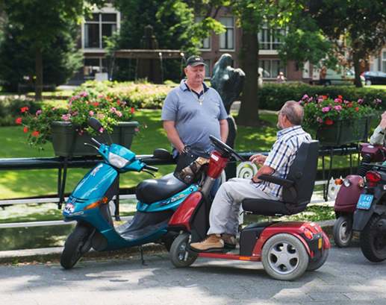
Programma
Kennismaken
Cijfers & plannen
Ontwikkelingen met voorbeelden
Live-Inn, Habion
Brainstorm stappenplan
Afsluiting

Slide 3
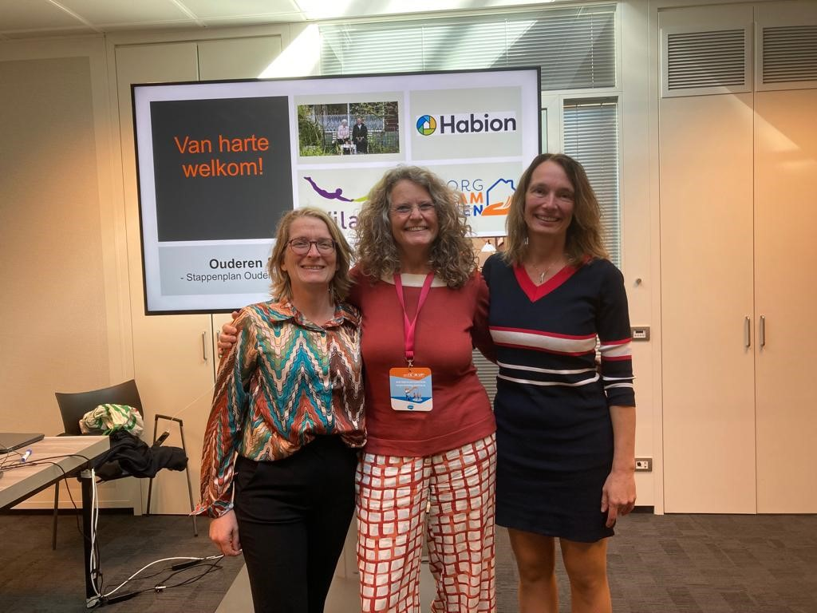
Kennismaken
Els van Betten, Habion
Marieke Stork, Vilans
Yvonne Witter, ZorgSaamWonen

Slide 4

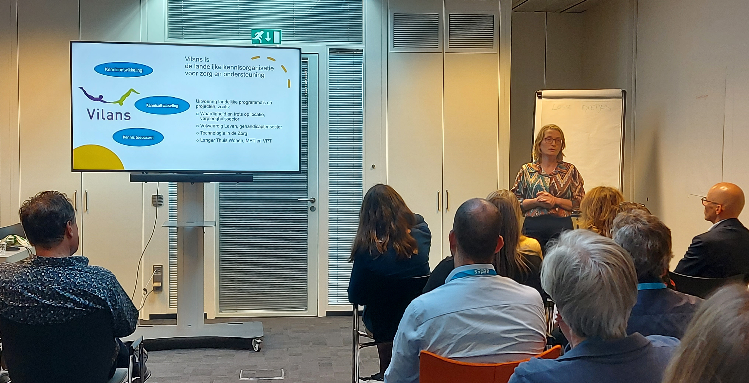
Vilans is de landelijke kennisorganisatie voor zorg en ondersteuning
Kennisontwikkeling
Uitvoering landelijke programma’s en projecten, zoals:
Waardigheid en trots op locatie, verpleeghuissector
Volwaardig Leven, gehandicaptensector
Technologie in de Zorg
Langer Thuis Wonen, met zorg (WLZ)
Kennisuitwisseling
Kennis toepassen
Marieke Stork, Corporatiedag 2022

Slide 5
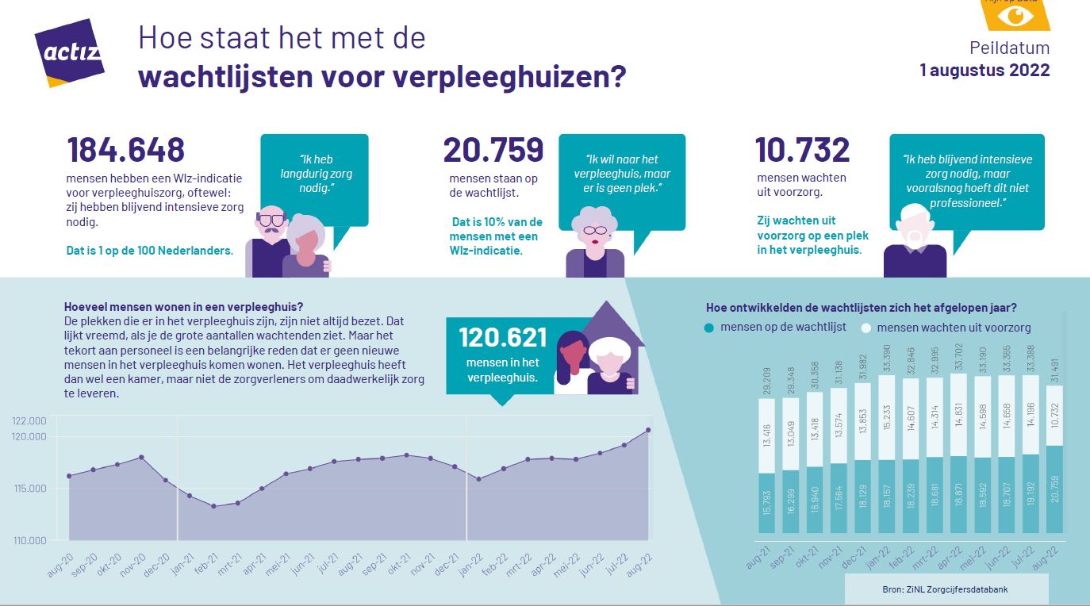

Slide 6
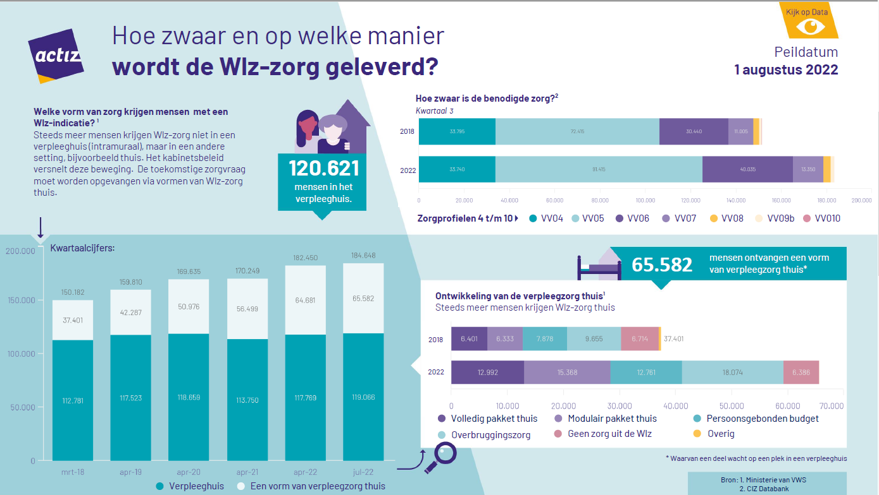

Slide 7

Ministerie: Programma WOZO
Woonzorgvisie Gemeente
Regiovisies Zorgkantoren
Veel plannen
Veel partijen nodig

Slide 8
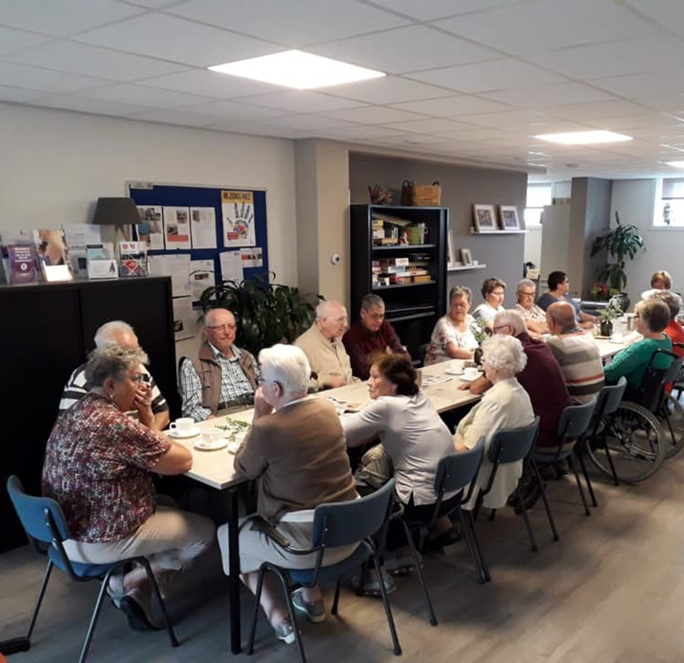
Op naar zorgzame gemeenschappen: juist NU!
Personeelstekort
Vergrijzing
Langer thuis wonen
Overbelasting/tekort aan mantelzorgers
Woningmarkt tekort
Eenzaamheid
Duurzaamheid

Slide 9
No place like home
Senioren kiezen voor “leeftijdsvriendelijk” woningen en in de buurt van voorzieningen, liefst binnen de eigen gemeente
Senioren wonen graag in een wijk met jong en oud
Senioren tussen de 55-65 en 74+ verlaten vaker de stad
Door andere verhuisgedrag verandert de ruimtelijke spreiding van de vergrijzing over het land
Bij ouderen tussen 65 en 74 ontstaat wel meer belangstelling voor wonen in de stad
Belangstelling voor een vorm van gemeenschappelijk wonen neemt toe
Meerderheid rekent op zelfstandig wonen, maar onderneemt geen actie
(bron: oa Petra de Jong, 2021, ANBO, KBO-PCOB)

Slide 10
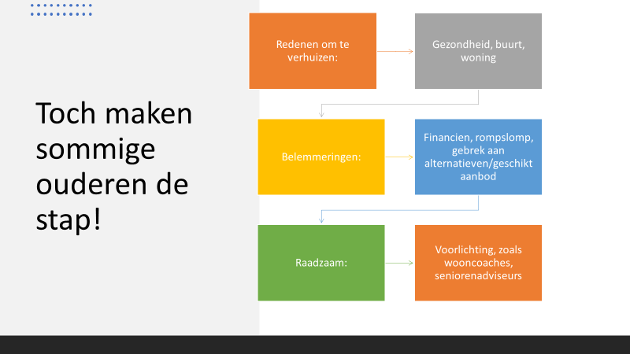

Slide 11
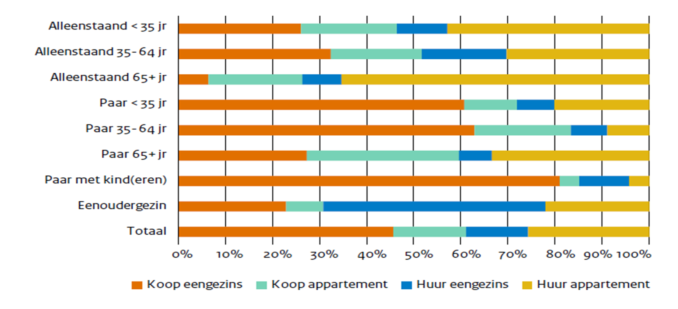
Woonwensen (woOn, 2021)

Slide 12
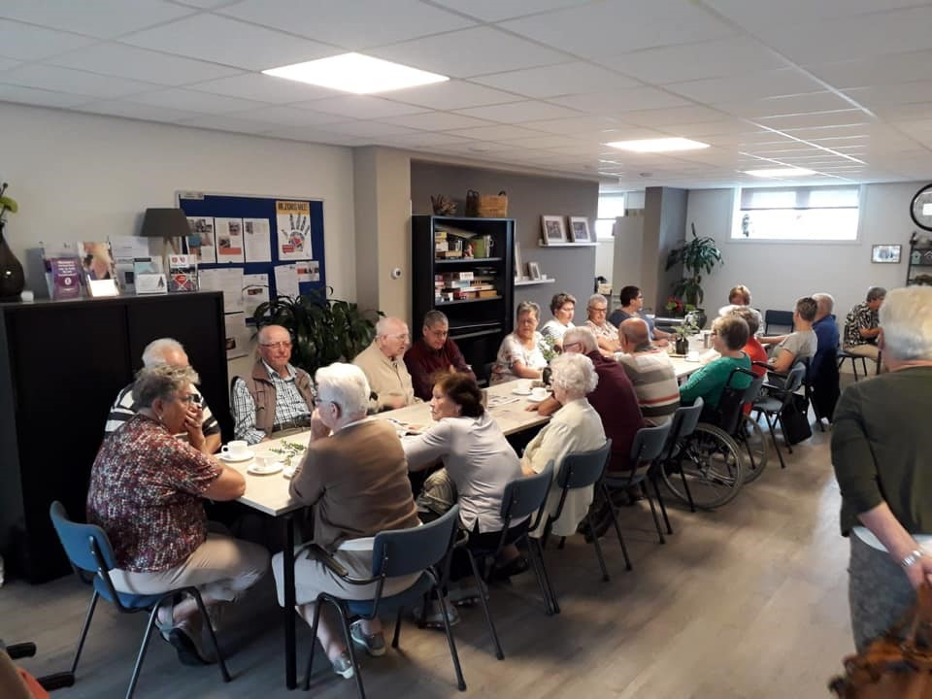
15 parels
Hart van Vathorst, Amersfoort (samenwerking)
Austerlitz Zorgt, Austerlitz (zorgcoöperatie)
Zorgsamenbuurten, Eindhoven (omzien naar elkaar)
Butterfly Effect, Rosmalen, Biezenmortel (zingeving)
Woongemeenschap Terwijde, Utrecht (gestippeld)
Woonzorgcentrum Borgstede, Vledder (burgers)
Zorgerf Buiten-land, Putten (activering)
Elderburen, Arnhem (inclusief wonen)
Eikpunt, Lent (meergeneratie)
Knarrenhof, divers (hofje)
Buurtwonen (in de wijk, zzp4)
Voorzorgcirkel (preventie)
Woont u nog fijn? (voorlichting)
Hofje het genietschap (multicultureel)
Liv Inn, Hilversum (reuring, verfrissend)
Zie: www. zorgsaamwonen.nl

Slide 13

Het gaat niet vanzelf…
locatie
financiering
samenwerking
toewijzing
gemeenschapskracht benutten en levendig houden
toename ongelijkheid
schotten

Slide 14
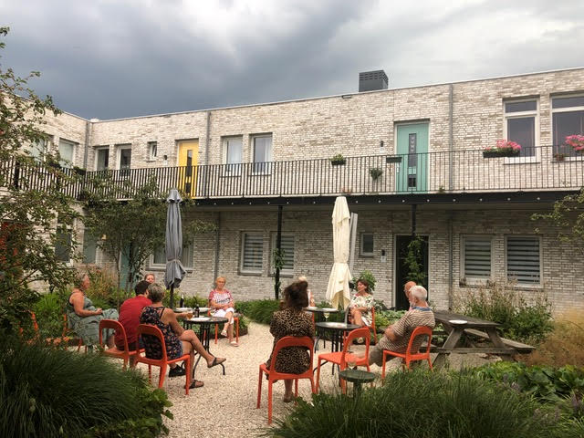
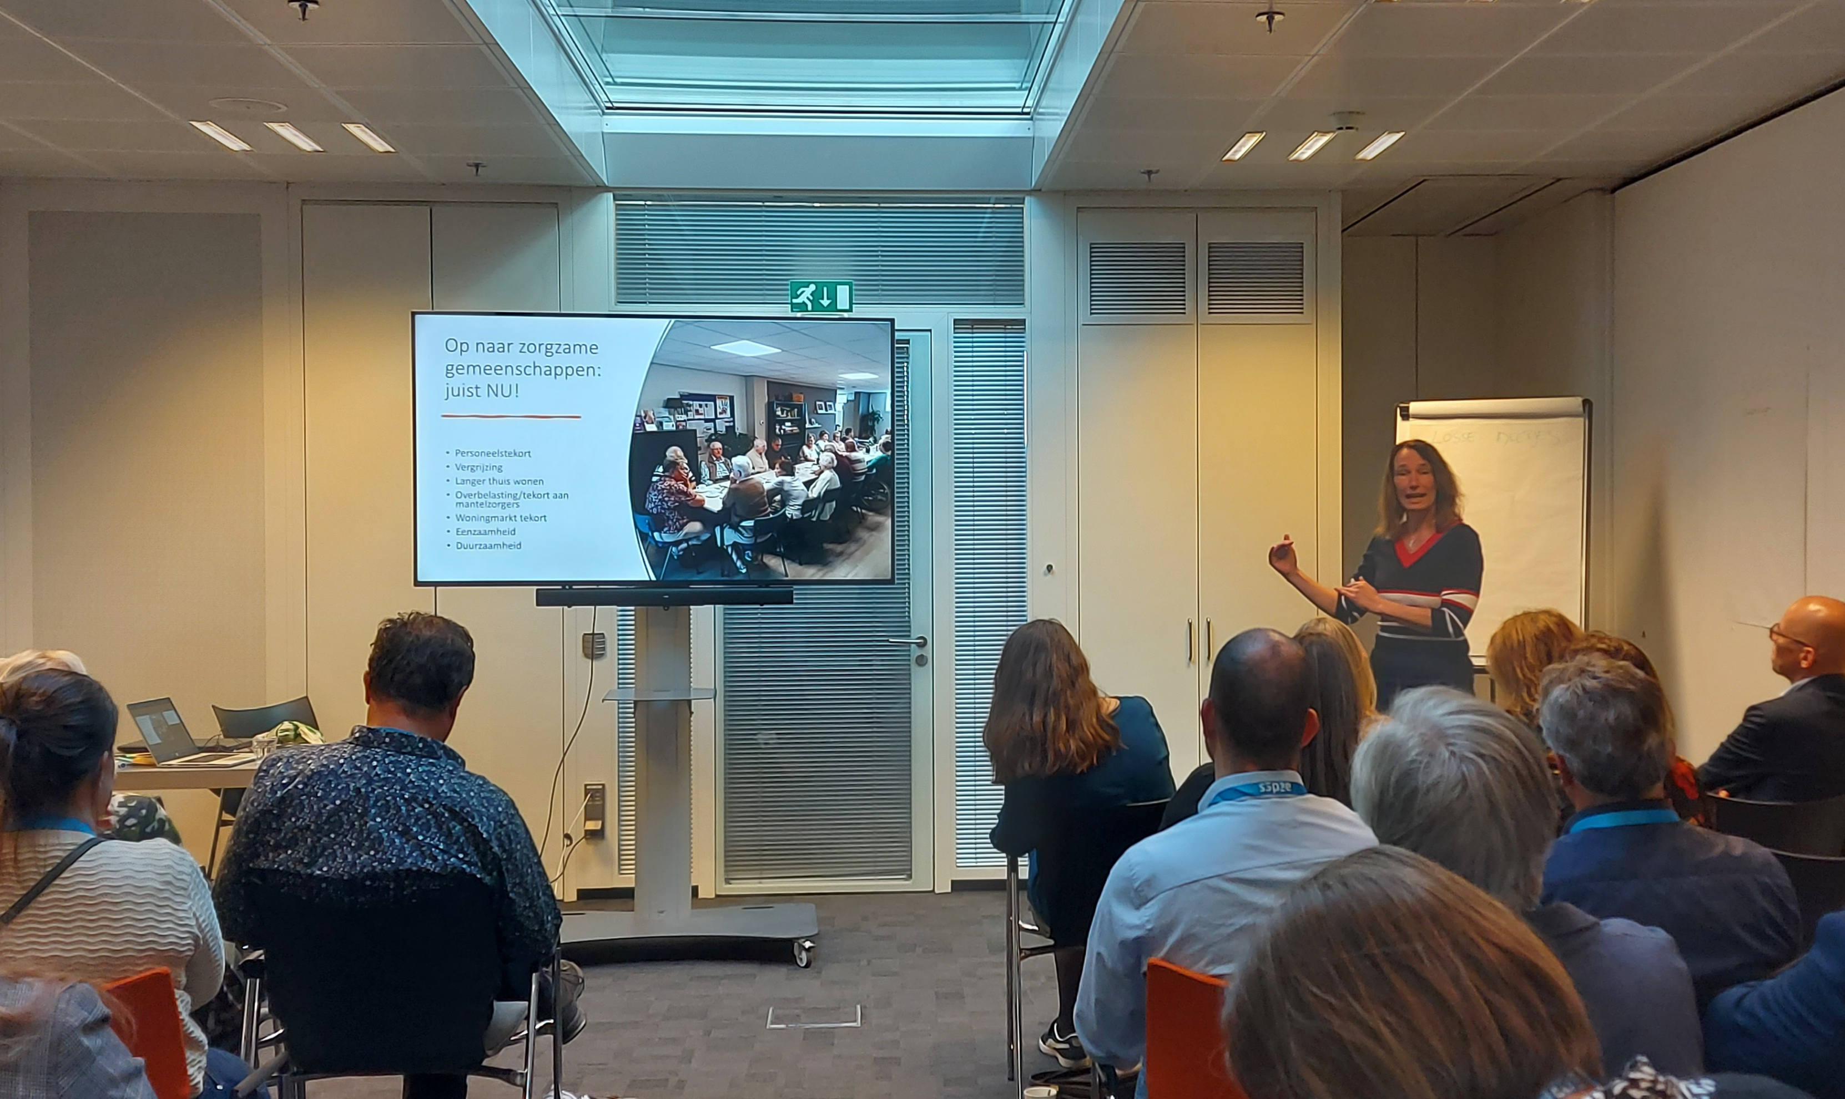
KORTOM:
Het gaat om een geschikte woning, toegankelijke en veilige woonomgeving,
waar ontmoetingen plaats kunnen vinden.
Yvonne Witter, Corporatiedag 2022

Slide 15
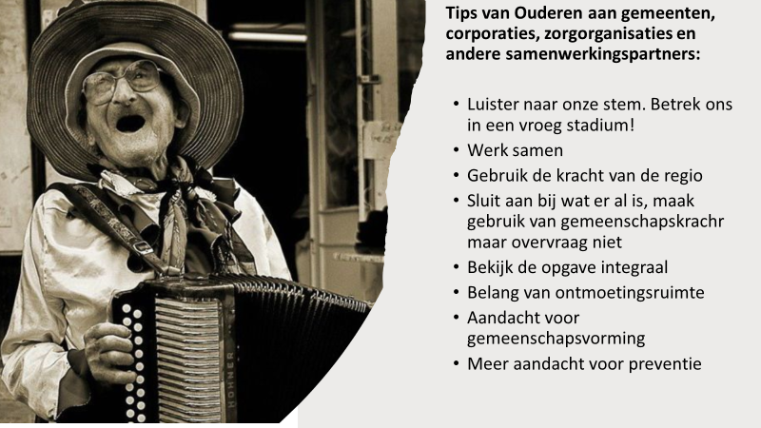

Slide 16

Wat je gelezen/gehoord/gezien moet hebben….
Bewustwordingsspel hop on-hop off Catalogus Woonvormen Publicatie Een nieuw (t)huis van Platform 31 over doorstroming
RVS rapport Ruimte voor ontmoeting en Derde levensfase, een geschenk
Dialoognota Ouder worden 2020-2040
Handreiking Vitale woongemeenschappen
Onderzoek Anja Machielse "We hopen dat het leuker en gezelliger wordt"
Publicatie ‘Ouderen langer zelfstandig thuis! Maar hoe dan?’
Filmpjes ZorgSaamWonen kijkt verder…..
Podcastserie Taskforce wonen en zorg
Woononderzoek 2021

Slide 17

Presentatie Liv inn
Dinsdag 11 oktober 2022

Slide 18
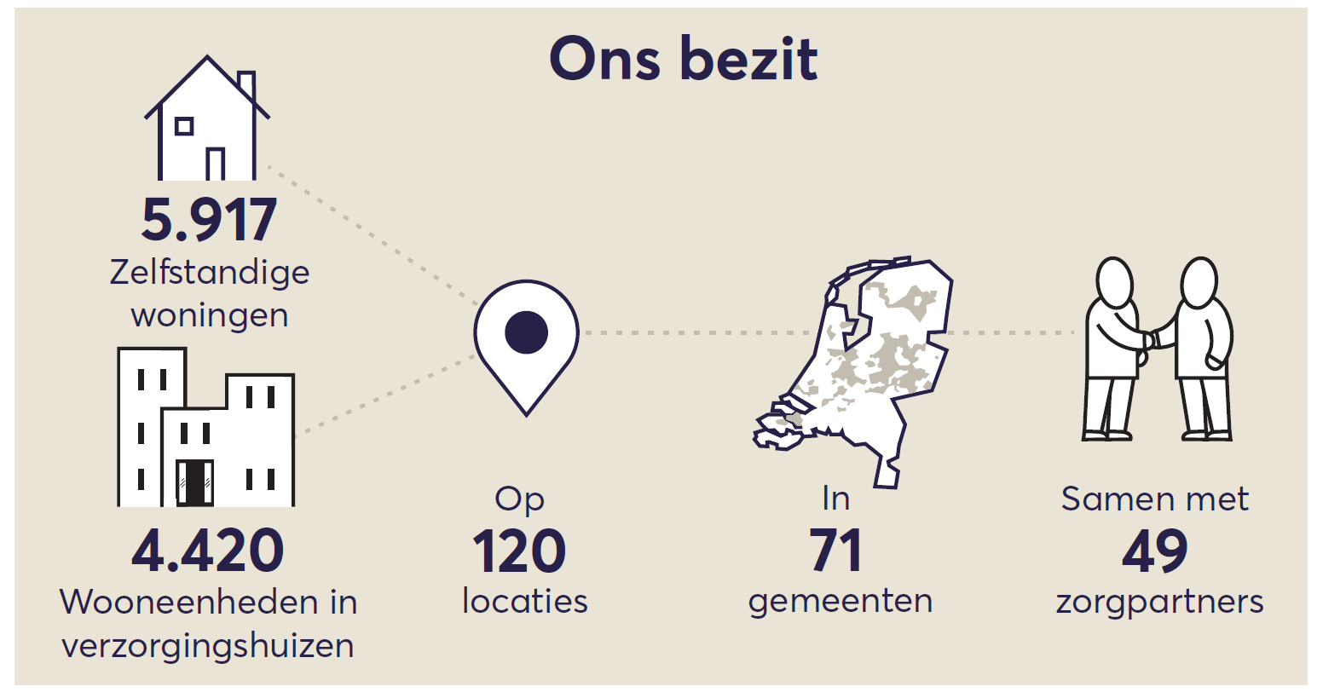
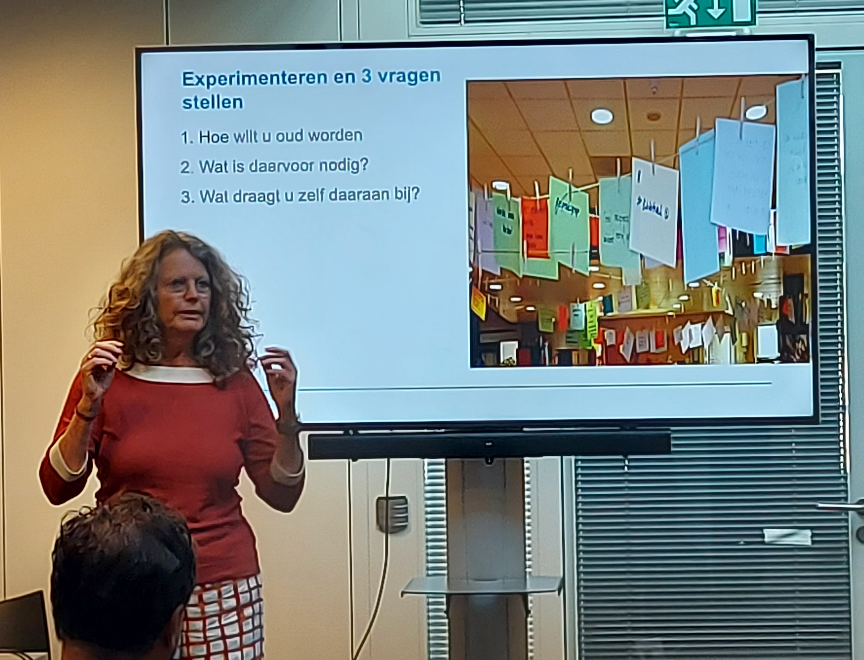
Over Habion
Gespecialiseerde woningcorporatie
Landelijk werkzaam en lokaal verankerd
Gemiddelde leeftijd bewoners 80 jaar
Klanttevredenheid 7,5
Kantoren in Utrecht en in Roitterdam, lokale vastgoedmanagers
Gezonde financiële positie
Els van Betten, Corporatiedag 2022

Slide 19
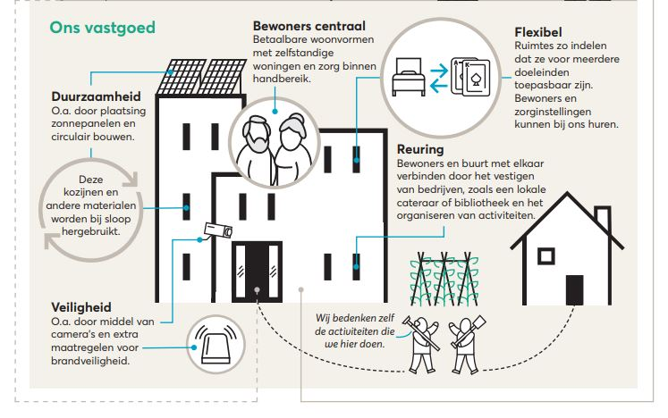

Slide 20
Niet alleen een woningcorporatie
Zelf-
realisatie
thuis
traject:
Røring
ertoe
doen
Habion
sociaal
contact
dienst-
verlening
+ veiligheid
huis
traject:
Vastgoed
beheer
Kerntaken
woningcorporatie
de woning
+ het gebouw
schoon & heel

Slide 21
Belangrijke uitgangspunten transformeren
Van vastgoedleverancier naar co creatie
Doorleven en niet meer verhuizen
Eigendom versus eigenaarschap
Community eerst en zorg als dienst

Slide 22
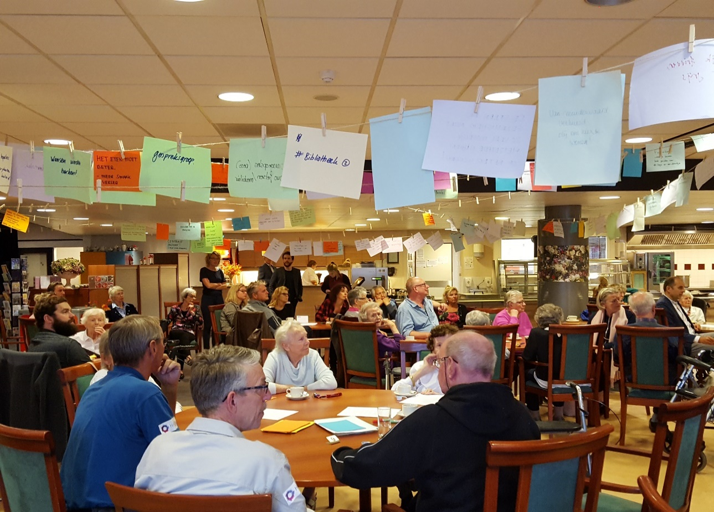
Experimenteren en 3 vragen stellen
Hoe wilt u oud worden
Wat is daarvoor nodig?
Wat draagt u zelf daaraan bij?

Slide 23
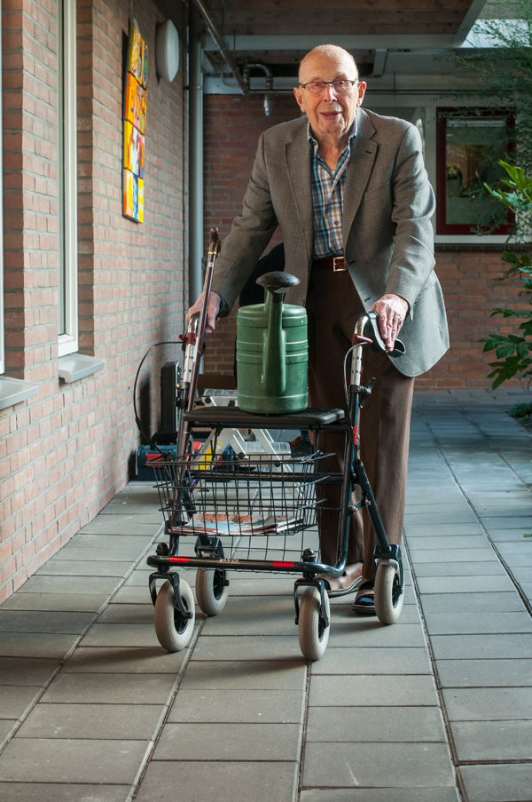
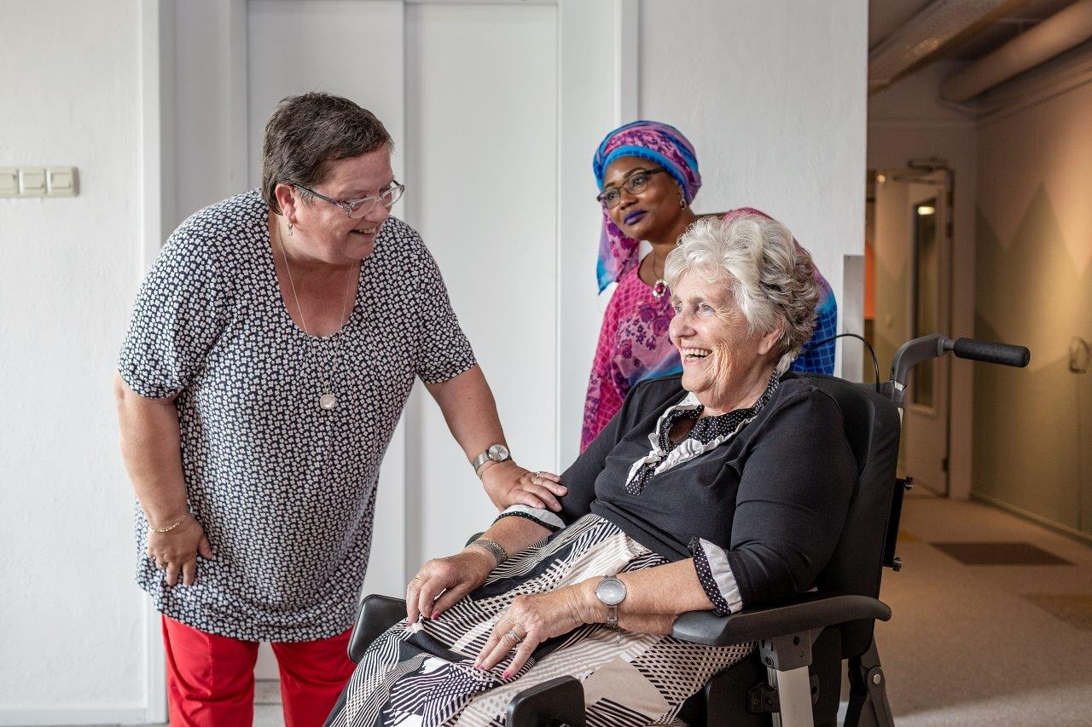
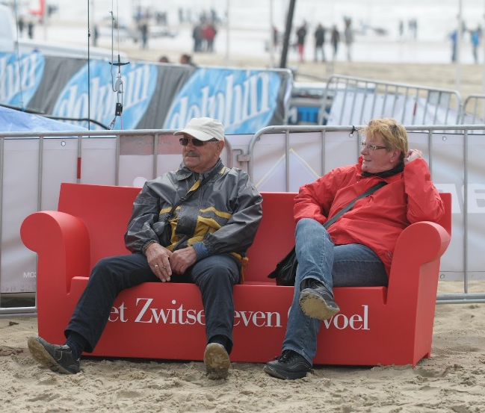
Belangrijkste wensen:
_{Niet meer verhuizen}
_{Betaalbaarheid}
_{Doorleven}

Slide 24
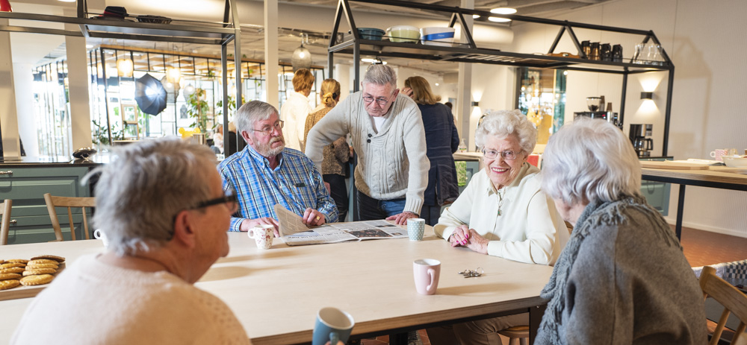
Nieuwe vorm van samen oud worden

Slide 25
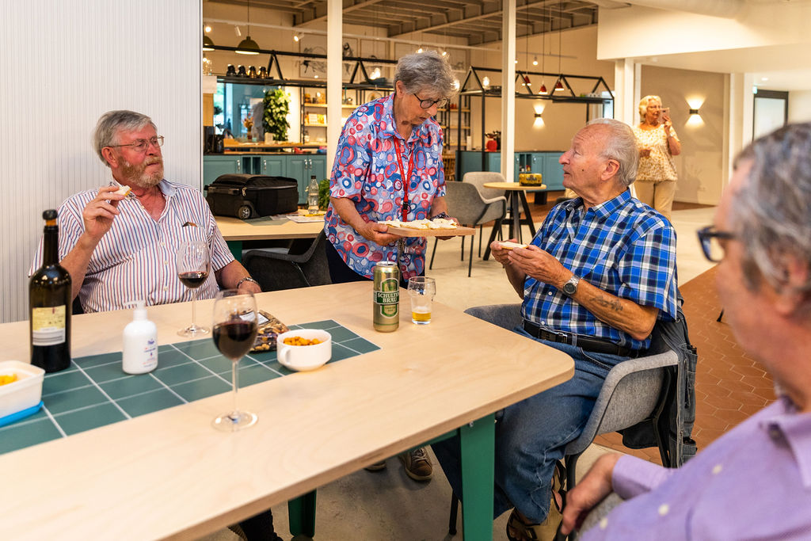
Community
“Een hecht netwerk van gelijkgestemde buren dat naar elkaar omkijkt en samen het leven net een beetje leuker en makkelijker maakt”.
Notes:
Toewijzing obv motivatiegesprekken. In de toewijzingscommissie zit iemand van Habion, verhuurmanager (Van der Linden) en twee huidige bewoners van LIFE. Na inschrijving worden de inschrijvers uitgenodigd voor een motivatiegesprek.
• Samen leven vanuit de volgende waarden óf u herkent zich in de volgende waarden: ruimdenkend, voor een ander klaar staan, tolerant, betrokken.
• Samen met andere bewoners aan een fijne leefomgeving bouwen en daar actief aan bijdragen binnen uw mogelijkheden.
Experimentenregeling
Afgelopen jaar is er hard gewerkt aan deze community. Zo zijn er maandelijks bewonersavonden en is er al een vereniging opgericht. Hierdoor ontstaat er een hecht netwerk van gelijkgestemde buren dat naar elkaar omkijkt en samen het leven net een beetje leuker en makkelijker maakt.

Slide 26

DRIE ELKAAR VERSTERKENDE ELEMENTEN
_{Diensten}
_{en leveranciers}
_{Liv inn}
_{GEMEENSCHAP}
_{GEBOUW}

Slide 27
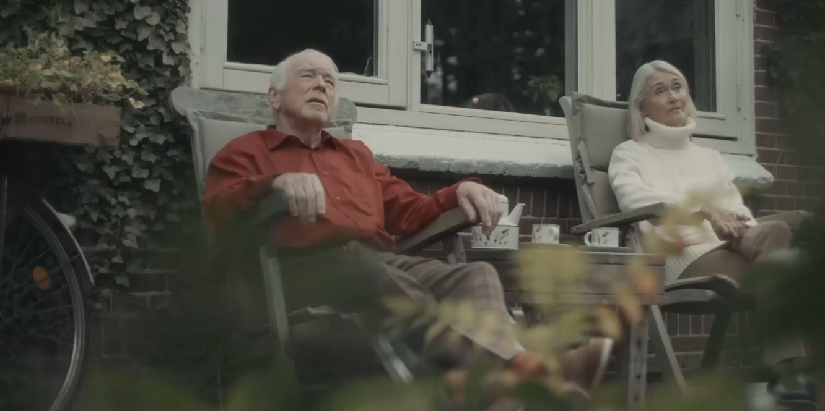
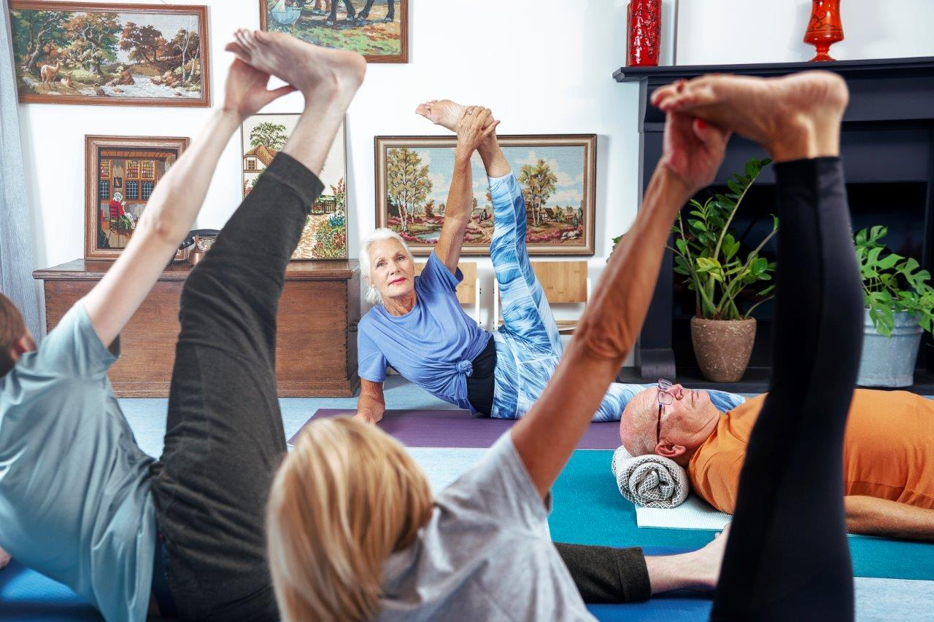
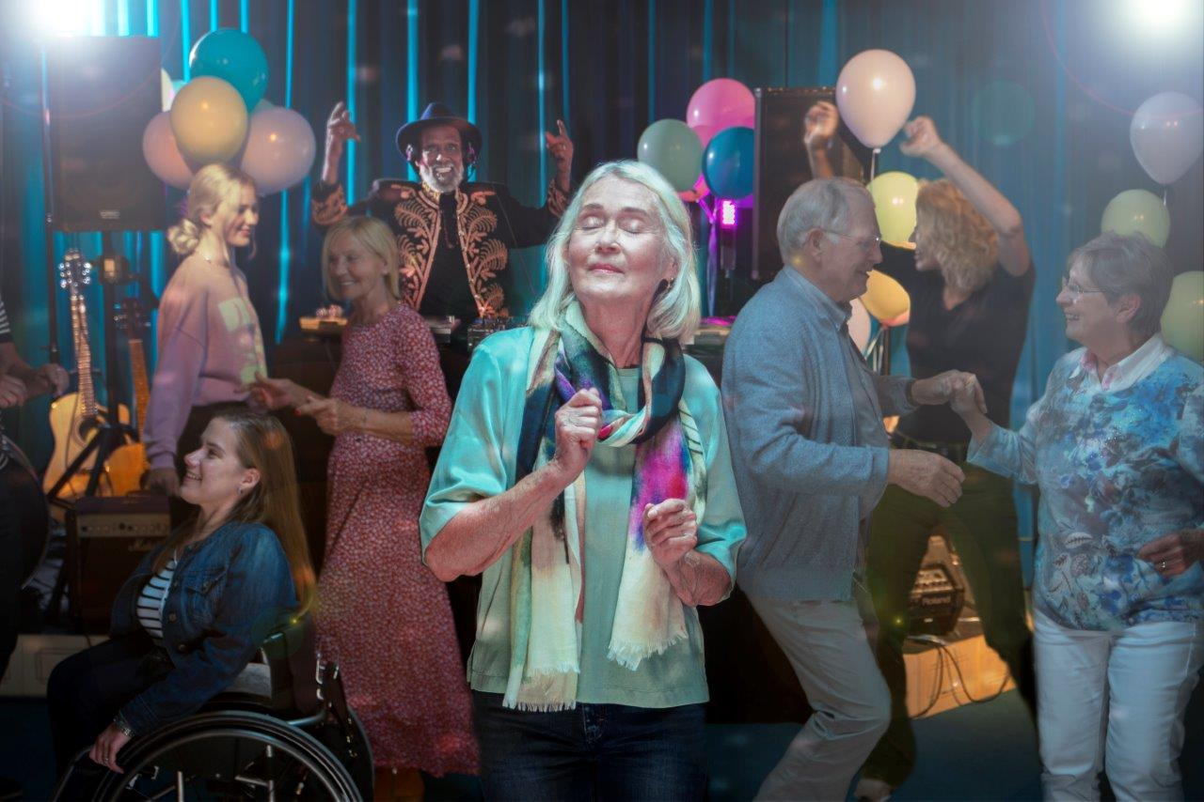



Slide 28
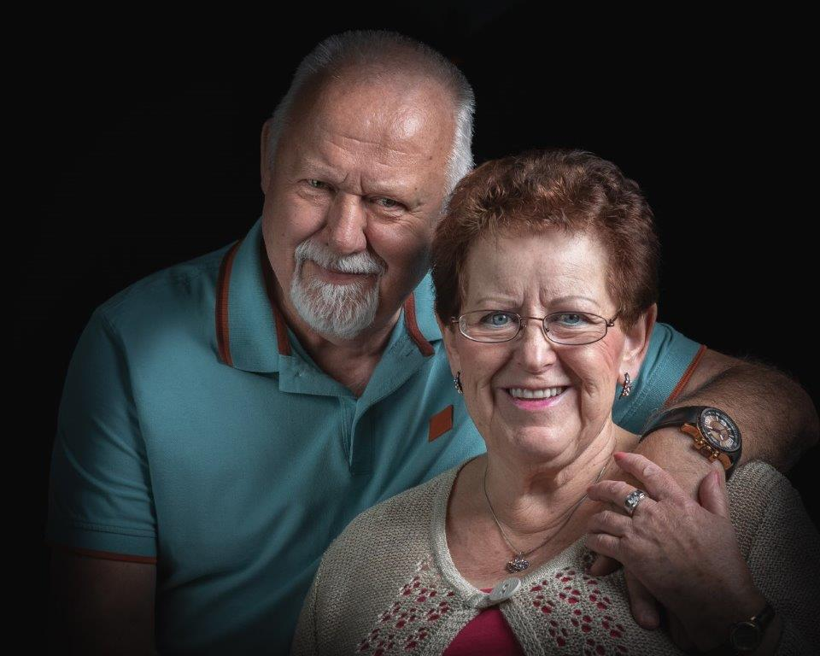


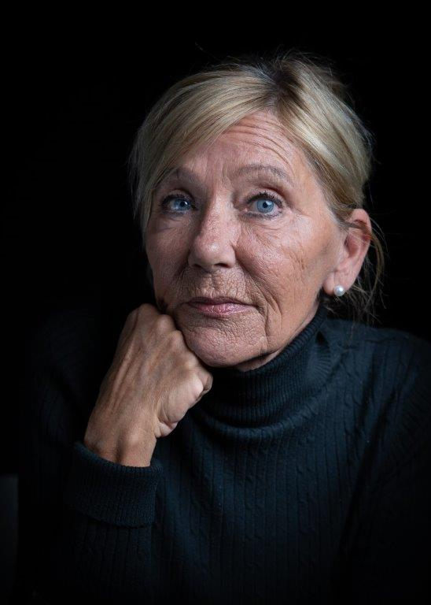

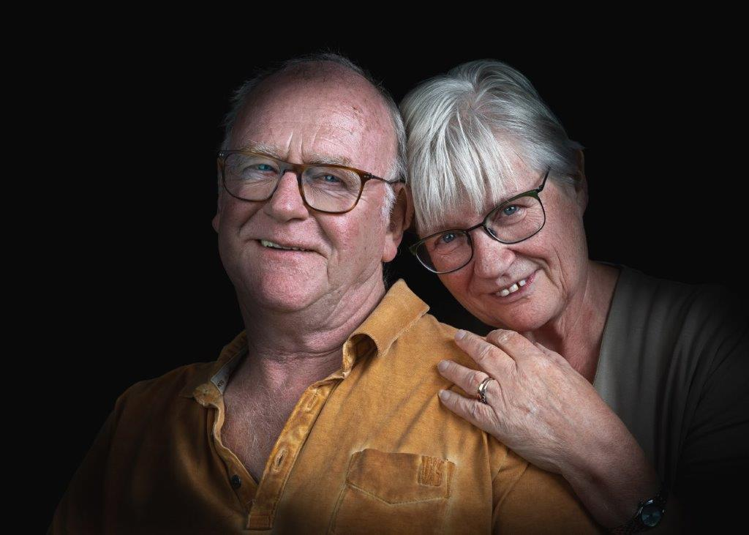
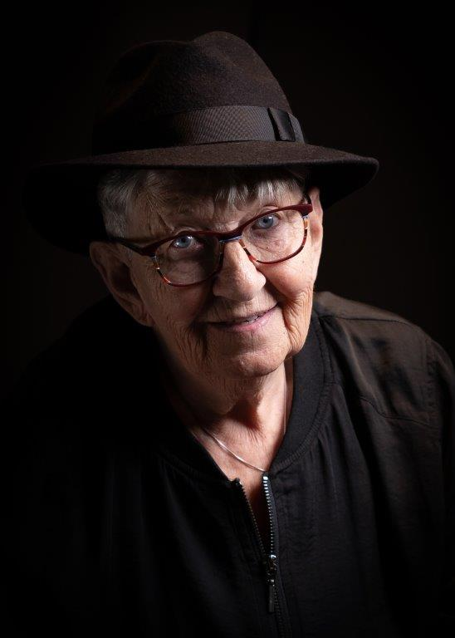

Portrettenserie Liv inn

Slide 29
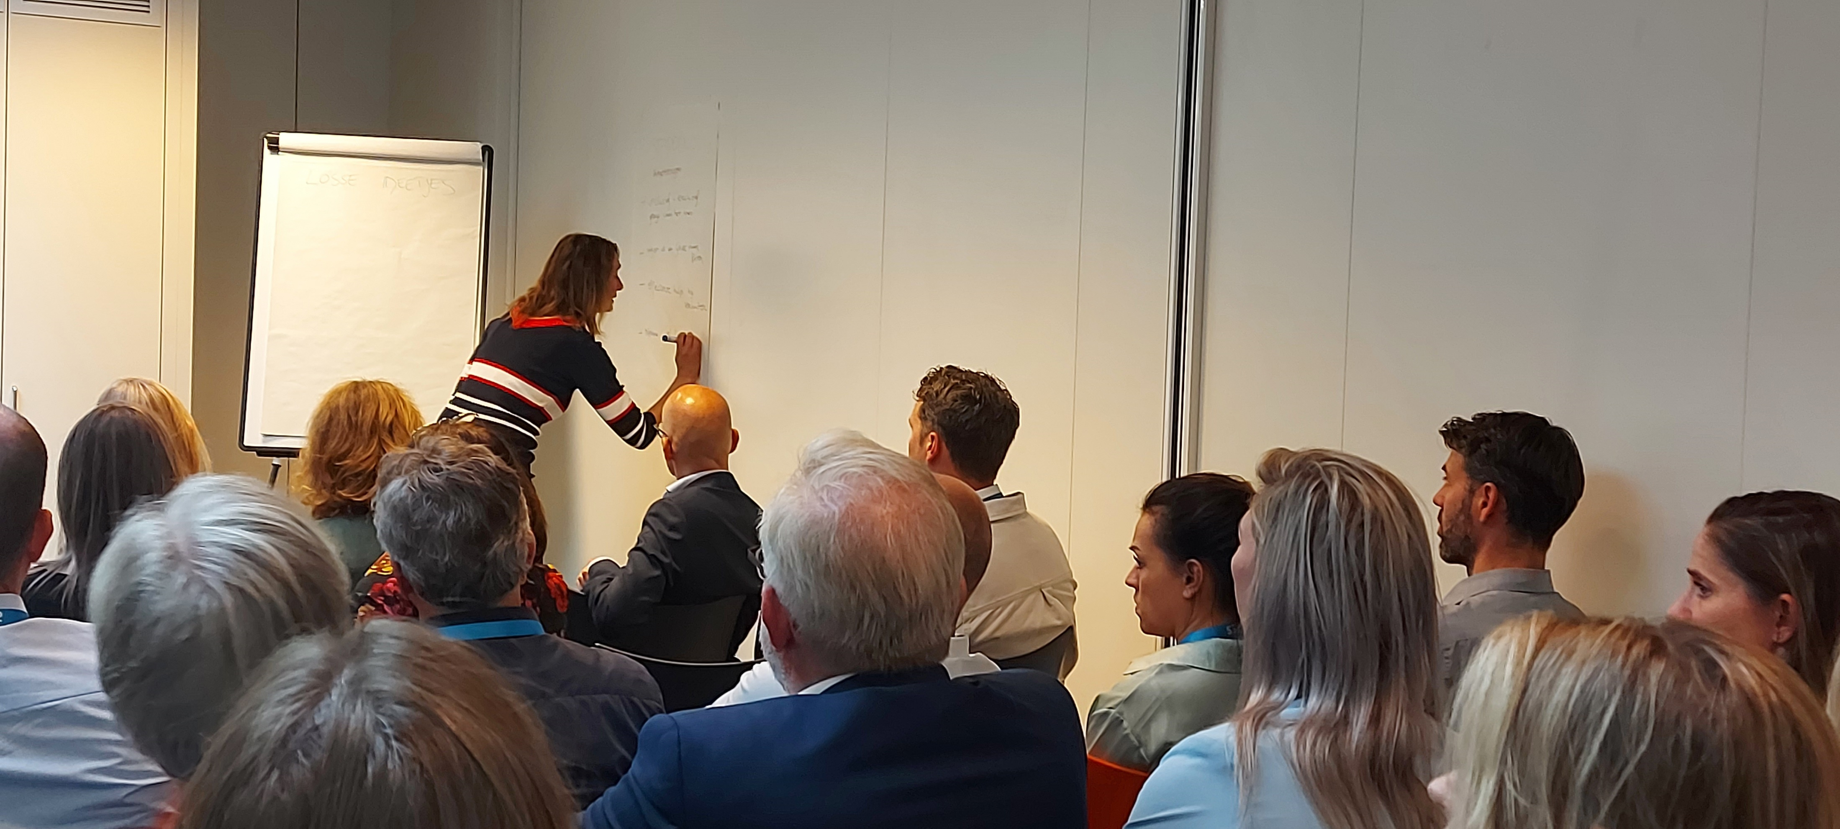
Tips van deelnemers
Corporatiedag sessie Stappenplan Ouderenhuisvesting
Aan de slag met wonen voor ouderen:
Ontmoetingsplek nodig
Dementievriendelijke wijk + signalering
(Welzijnsorganisatie, Alzheimer Nederland)
Samenwerkingsovereenkomst wonen, zorg, gemeente, zorgverzekering
Denk aan bestaand bezit
Inclusief-exclusief, gesegregeerd waar het moet
Programma’s zoals ‘van Groot naar Beter’
Effectieve hulp bij verhuizen
Dilemma: wel/niet professionals in je gebouw
Let op: Ouderen met migratieachtergrond
Meer informatie:
https://aedes.nl/ouderenhuisvesting/ouderenhuisvesting

